Slide 1

SOUTENANCE PFA — 2026
LexHub
Plateforme SaaS d’assistance IA pour cabinets d’avocats
Dictée arabe → plaidoirie officielle · multi-tenant · en production
https://lexhub.space
ENSA Tétouan · WEBVOICE (Tanger)
Stagiaire : Douae El Assal
Encadrant entreprise : M. Hatim Benhaddou · Tuteur école : M. Mohammed Al Achhab
Document officiel de soutenance — LexHub production 2026

Slide 2
Plan
Produit LexHub en production — https://lexhub.space
01
Contexte & problématique
02
Objectifs livrés
03
LexHub vs outils génériques
04
Acteurs & droits
05
Architecture prod
06
5 étapes plaidoirie
07
Espace cabinet
08
Sécurité & collaboration
09
Tarifs, quotas, parrainage
10
Tests, déploiement, suite
LexHub · https://lexhub.space · ENSA Tétouan · WEBVOICE · PFA 2026
2/16

Slide 3
1. Contexte & problématique
Barreau marocain · stage WEBVOICE · produit live
Contexte
Problématique (rapport)
• Plaidoiries & mémoires = charge écrite lourde
• Circuit artisanal : notes → ressaisie → Word
• Usage bilingue arabe / français
• Secret professionnel → isolation cabinet
• ChatGPT seul = pas de dossiers, rôles,
validation stagiaire, export officiel
WEBVOICE (Tanger) : voix + web → LegalTech
Livrable stage : LexHub en production
URL : https://lexhub.space
Concevoir et déployer une SaaS multi-cabinets
qui permet à l’avocat marocain de :
1) dicter en arabe une plaidoirie ;
2) obtenir un document structuré + export
Word/PDF officiel ;
3) collaborer avec l’assistant sans exposer
les brouillons non validés ;
4) sans invention de fond par l’IA ;
5) avec abonnement, quotas et parrainage.
LexHub · https://lexhub.space · ENSA Tétouan · WEBVOICE · PFA 2026
3/16

Slide 4
2. Objectifs — tous livrés en prod
Alignés rapport PFA · version https://lexhub.space
▸ O1 — Pipeline voix → texte → document en 5 étapes guidées
▸ O2 — Cabinet : dossiers, documents, planning, équipe, activité, clé de barre
▸ O3 — Multi-tenant strict (cabinet_id) — Rabat ≠ Atlas
▸ O4 — Rôles : avocat · assistant · admin cabinet · admin plateforme
▸ O5 — Valider / assigner / épingler avant partage stagiaire
▸ O6 — Freemium + Solo/Cabinet/Entreprise + quotas + usage à la demande + parrainage
▸ O7 — Prod TLS, e-mails OTP, WebSocket, export Word/PDF sur lexhub.space
LexHub · https://lexhub.space · ENSA Tétouan · WEBVOICE · PFA 2026
4/16

Slide 5
3. LexHub n’est pas un chatbot
Positionnement LegalTech cabinet
LexHub fait
LexHub ne fait pas
Responsabilité
• Dictée → correction forme → document
• 5 étapes + rail Étape X/5
• Dossiers / pièces / planning
• Clé de barre (fiche orale IA)
• Validation & assignation
• Export Word + PDF charte cabinet
• Quotas + parrainage + Plan & usage
• Menu latéral + en-tête (Ctrl+K…)
• Remplacer le conseil juridique
• Inventer faits / articles / montants
• ERP de facturation du cabinet
• Remplacer Mahakim
• Laisser l’admin plateforme lire
les dossiers clients
• Facturer hors forfait sans
activation « usage à la demande »
L’avocat reste seul
responsable du contenu
plaidé ou déposé.
L’IA assiste la forme
et la structure —
pas le fond juridique.
LexHub · https://lexhub.space · ENSA Tétouan · WEBVOICE · PFA 2026
5/16

Slide 6
4. Acteurs (prod)
Admin cabinet = avocat + responsable abo
Admin cabinet
Produit avocat + équipe, Plan & usage, paiement, branding, parrainage, clôture / zone sensible
Avocat
Dicter, corriger, rédiger IA, valider, assigner, exporter, dossiers, clé de barre ; quitter le compte
Assistant
Plaidoiries validées/assignées, dépôt pièces ; pas d’IA lourde ; peut quitter (zone sensible)
Admin plateforme
Suspendre / réactiver / purger un cabinet — jamais lecture des affaires
LexHub · https://lexhub.space · ENSA Tétouan · WEBVOICE · PFA 2026
6/16

Slide 7
5. Architecture technique (prod)
Stack déployée sur le VPS LexHub
Stack déployée
Principes
Frontend — Next.js, TypeScript, Tailwind, FR/AR
API — FastAPI, SQLAlchemy, Alembic, JWT
Jobs — Celery (OCR, traitements longs)
Données — PostgreSQL, Redis, stockage objet
Voix — STT cloud + correction de forme locale
IA — routeur de modèles + anti-invention
Export — Word & PDF (arabe, en-tête cabinet)
Infra — Docker Compose + Caddy + VPS
CI — GitHub Actions → images GHCR
• Isolation cabinet_id partout
• RBAC par rôle
• WebSocket temps réel
• OTP e-mail (inscription / sensible)
• Rate limiting endpoints sensibles
• Audit des actions clés
• HTTPS / TLS (Caddy)
Prod : https://lexhub.space
Compose : docker-compose.yml
+ docker-compose.lexhub.yml
LexHub · https://lexhub.space · ENSA Tétouan · WEBVOICE · PFA 2026
7/16

Slide 8
6. Pipeline plaidoirie — 5 étapes
Ordre prod : Dossier → Dictée → Transcription → Rédaction → Export
1
2
3
4
5
Dossier & pièces
Affaire, type, pièces
Dictée
Micro ou fichier arabe
Transcription
Brut · Corriger · orange
Rédaction IA
Structure · valider
Export
Word · PDF · modèle
Garde-fous (prod)
Correction = forme (fusḥā / orthographe) — pas de résumé inventé. Composition : aucun fait, article ou montant absent de la dictée n’est inventé ; manques signalés. Surlignage orange = substitutions STT à relire. Contrôle contradictions (dates, noms, montants).
LexHub · https://lexhub.space · ENSA Tétouan · WEBVOICE · PFA 2026
8/16

Slide 9
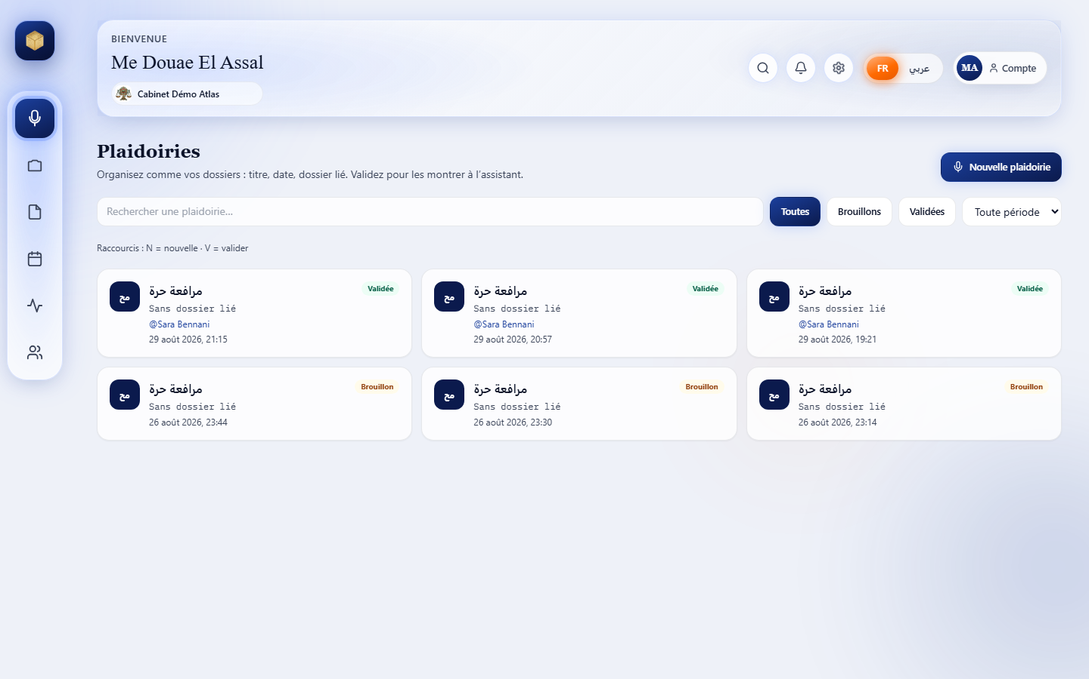
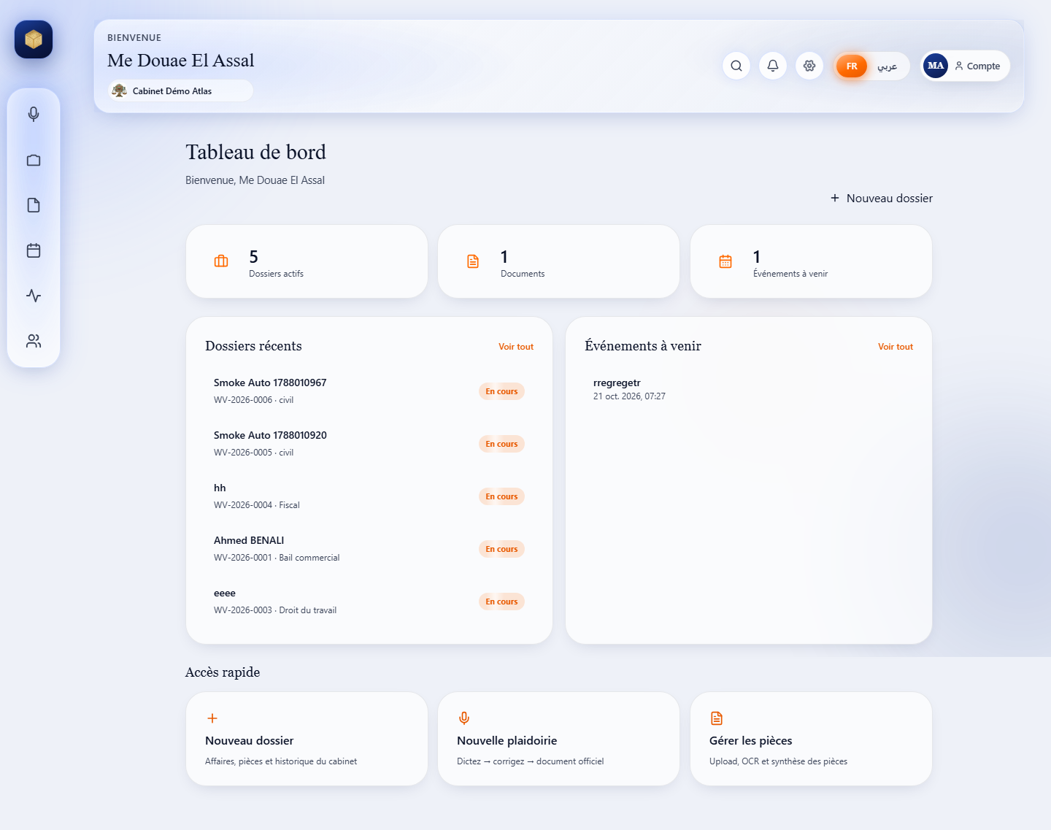
6bis. Aperçu UI
Maquettes alignées parcours LexHub
LexHub · https://lexhub.space · ENSA Tétouan · WEBVOICE · PFA 2026
9/16

Slide 10
7. Espace cabinet
Menu latéral + barre d’en-tête
▸ Menu latéral : Plaidoirie (ou Plaidoiries validées) · Dossiers · Documents · Planning · Activité · Équipe (admin)
▸ En-tête : recherche Ctrl+K · cloche (admin/assistant) · abo (admin) · aide · thème · engrenage · FR/AR · compte
▸ Dossiers : domaine, filtre, pièces · clé de barre = fiche orale IA (8 crédits) — ce n’est pas un mot de passe
▸ Documents : OCR + synthèse sourcée · Planning ↔ dossiers · Journal d’activité
▸ Paramètres /settings : Général · Cabinet · Plan & usage · Sécurité · Zone sensible
LexHub · https://lexhub.space · ENSA Tétouan · WEBVOICE · PFA 2026
10/16

Slide 11
8. Collaboration & sécurité
Collaboration
Sécurité
• Brouillon invisible à l’assistant
• Valider → visible dans le cabinet
• Assigner → notif + e-mail ; valide si besoin
• Épingler (pin) sur pièce déjà validée
• Temps réel WebSocket
• Assistant : pas d’IA de rédaction lourde
• JWT / sessions + rate limiting
• Isolation cabinet_id (démo Rabat ≠ Atlas)
• OTP inscription / actions sensibles
• Audit des actions clés
• Admin WV : suspendre / purger sans lire
• Zone sensible : avocat, assistant, admin cabinet
LexHub · https://lexhub.space · ENSA Tétouan · WEBVOICE · PFA 2026
11/16

Slide 12
9. Tarifs & quotas (API live)
GET https://lexhub.space/api/billing/plans
Plan
Prix / mois
Sièges
Plaidoiries
Crédits IA
Essai
Découverte
0 MAD
1 avocat
3
50
—
Solo
299 MAD
1 + 1 assist.
35
600
14 j
Cabinet ★
699 MAD
5 + 3 assist.
120
2 000
30 j
Entreprise
1 290 MAD
15 + 10 assist.
350
5 000
30 j
▸ Usage à la demande : OFF par défaut · ~0,25 MAD / crédit hors forfait si activé · interdit sur Découverte
▸ Paiement & changement de plan : admin cabinet seul · CMI/PayZone : environnement prêt, activation opérateur en cours
▸ Coûts types : rédaction ≈ 10 crédits · révision ≈ 5 · clé de barre ≈ 8
LexHub · https://lexhub.space · ENSA Tétouan · WEBVOICE · PFA 2026
12/16

Slide 13
9bis. Parrainage cabinet → cabinet
Déployé (migration 034 + UI Plan & usage)
▸ Code cabinet (ex. LH-…) + lien inscription ?ref=CODE (landing #parrainage + formulaire)
▸ Filleul : +14 jours d’essai au démarrage Solo / Cabinet
▸ Parrain : +30 jours quand l’abonnement payant du filleul démarre après l’essai
▸ Anti-abus : pas d’auto-parrainage · max 12 / an
▸ UI : Paramètres → Plan & usage (#parrainage) · popup « Voir mon code »
LexHub · https://lexhub.space · ENSA Tétouan · WEBVOICE · PFA 2026
13/16

Slide 14
10. Tests, déploiement, bilan
Validé
Livré
• Inscription OTP → cabinet actif immédiat
• Pipeline 5 étapes bout-en-bout
• Isolation multi-tenant
• Visibilité assistant = validé/assigné
• Quotas + usage à la demande + parrainage
• Zone sensible (y compris assistant)
• Tests auto forme arabe / pipeline dictée
• Kits test commercial & famille (docs/)
• https://lexhub.space en production
• Docker + Caddy + TLS
• CI → GHCR (frontend, backend, celery)
• Rapport PFA LaTeX à jour
• Guide utilisation & tests
• Proposition rentabilisation
≠ démo hors-ligne : SaaS réel
LexHub · https://lexhub.space · ENSA Tétouan · WEBVOICE · PFA 2026
14/16

Slide 15
Perspectives
Évolution produit — CI/CD et déploiement déjà en place
▸ Précision & latence STT arabe juridique (lexique cabinet)
▸ Modèles de plaidoirie par domaine + historique de versions
▸ Indicateurs métier · planning ↔ audience ↔ plaidoirie
▸ Activer le paiement opérateur CMI / PayZone
▸ Politiques de rétention audio / purge renforcées
▸ Plus long terme : signature électronique, APIs judiciaires si disponibles
LexHub · https://lexhub.space · ENSA Tétouan · WEBVOICE · PFA 2026
15/16

Slide 16
Merci de votre attention
Questions · Démo live : https://lexhub.space
Douae El Assal · ENSA Tétouan · WEBVOICE · LexHub
Fichier : LexHub_Presentation_Soutenance.pptx · lexhub.space

